Slide 1

Автоматизация эксперимента
“Исследование газового разряда в неоне”
Московский физико-технический институт
Пунов Дмитрий
Группа Б03-105
Долгопрудный, 2022 г.

Slide 2
Содержание
Введение
Установка для проведения эксперимента
Недостатки предложенного метода
Альтернативный метод
Установка после внесения изменений
Внесение изменений в интерполирующую зависимость
Результаты

Slide 3
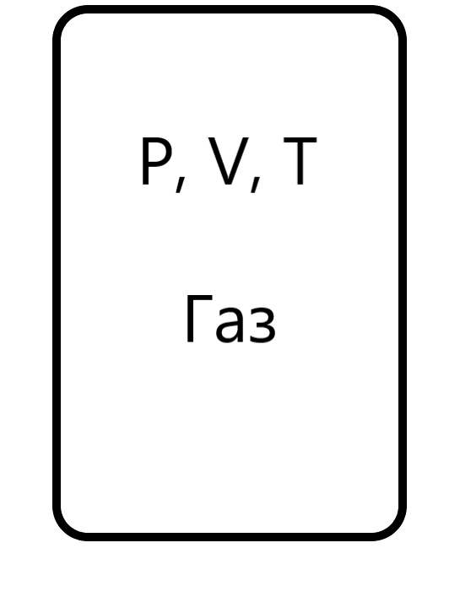
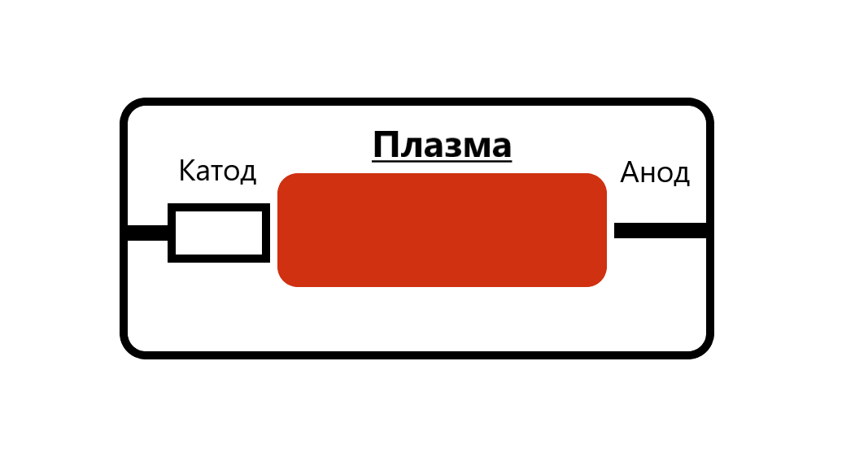
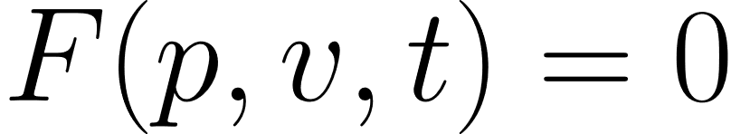
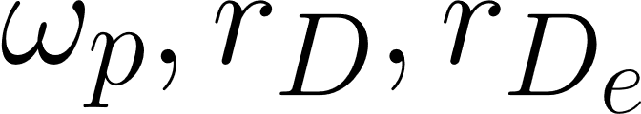
Введение

Slide 4
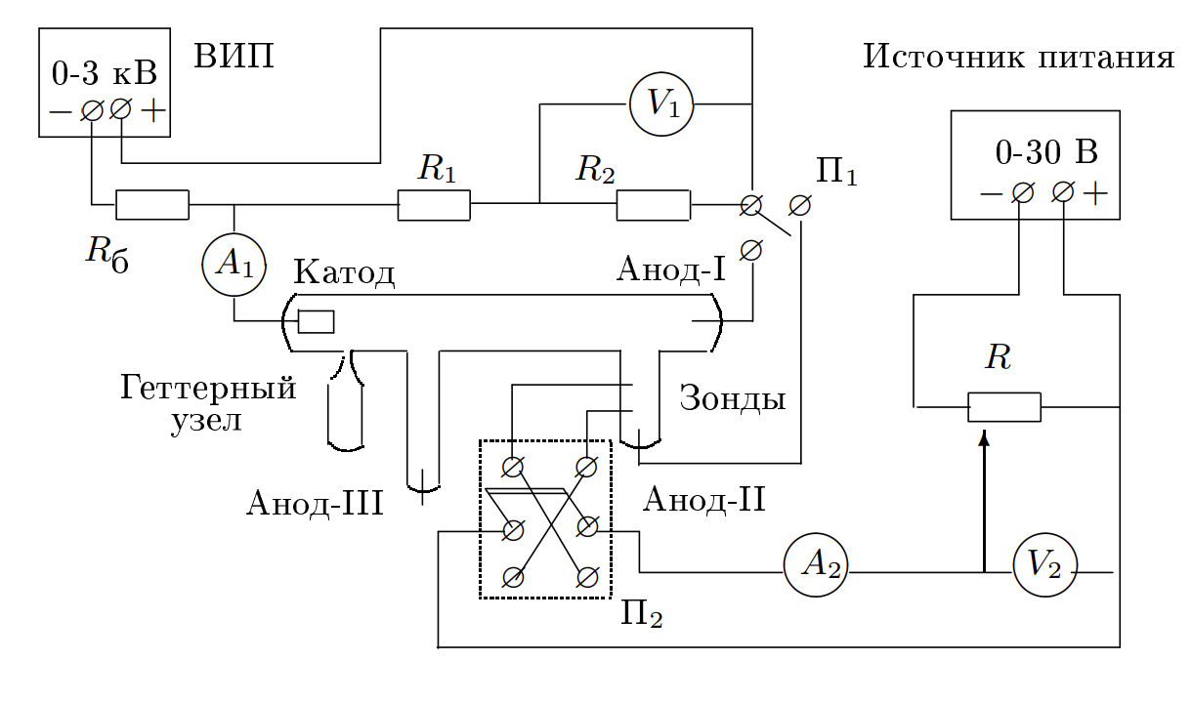
Установка для проведения эксперимента
Ne22 2 мм. рт. ст.

Slide 5
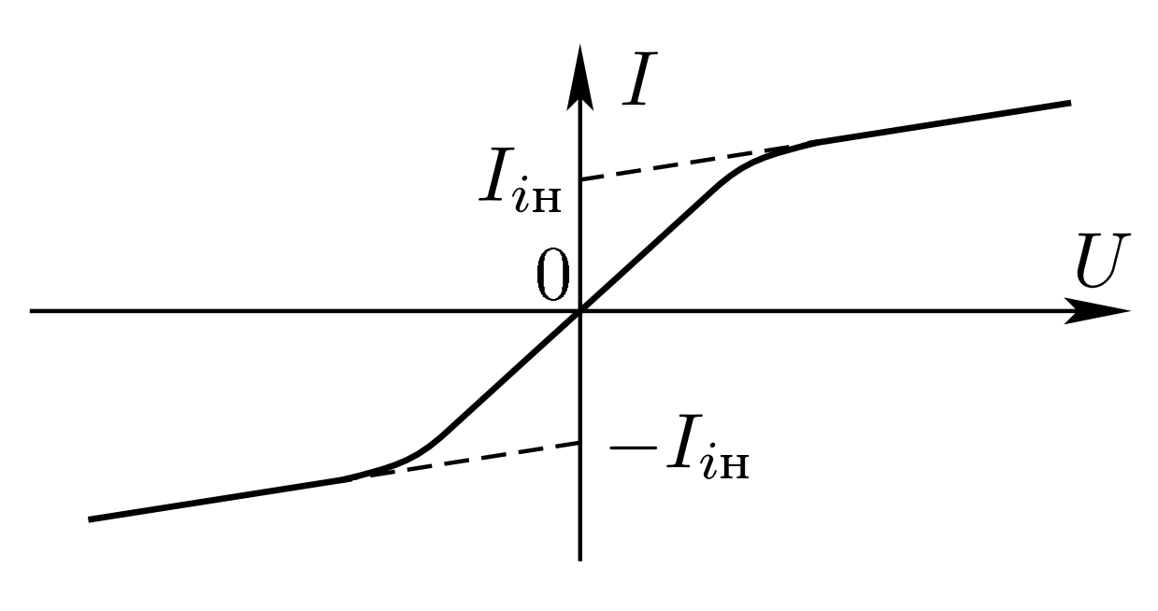
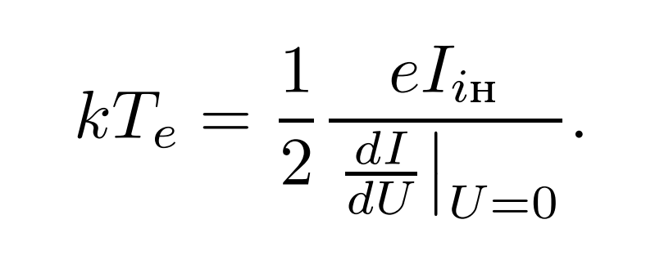
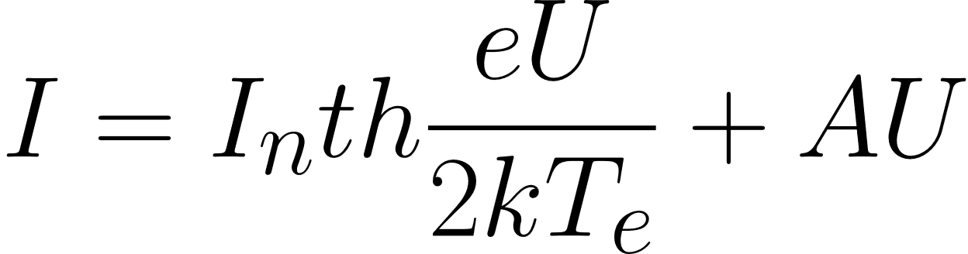

“Ключевой” недостаток

Slide 6
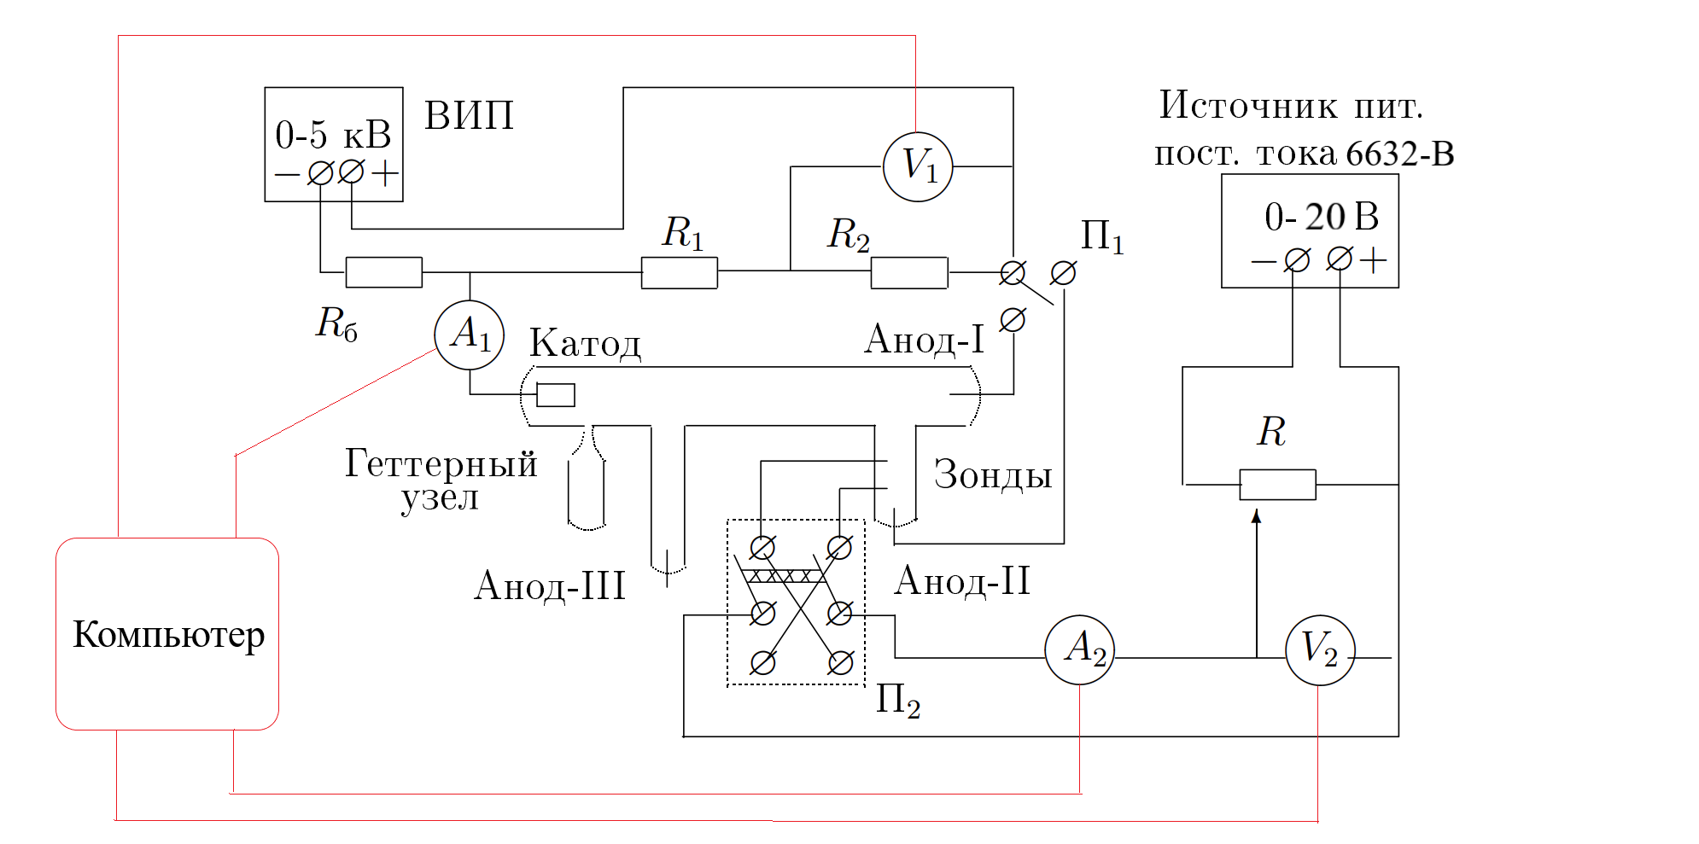
Установка после внесения изменений
V1 → АКИП 2101/2
V2 →АКИП В7-78
ИППТ → Agilent 6632-B

Slide 7
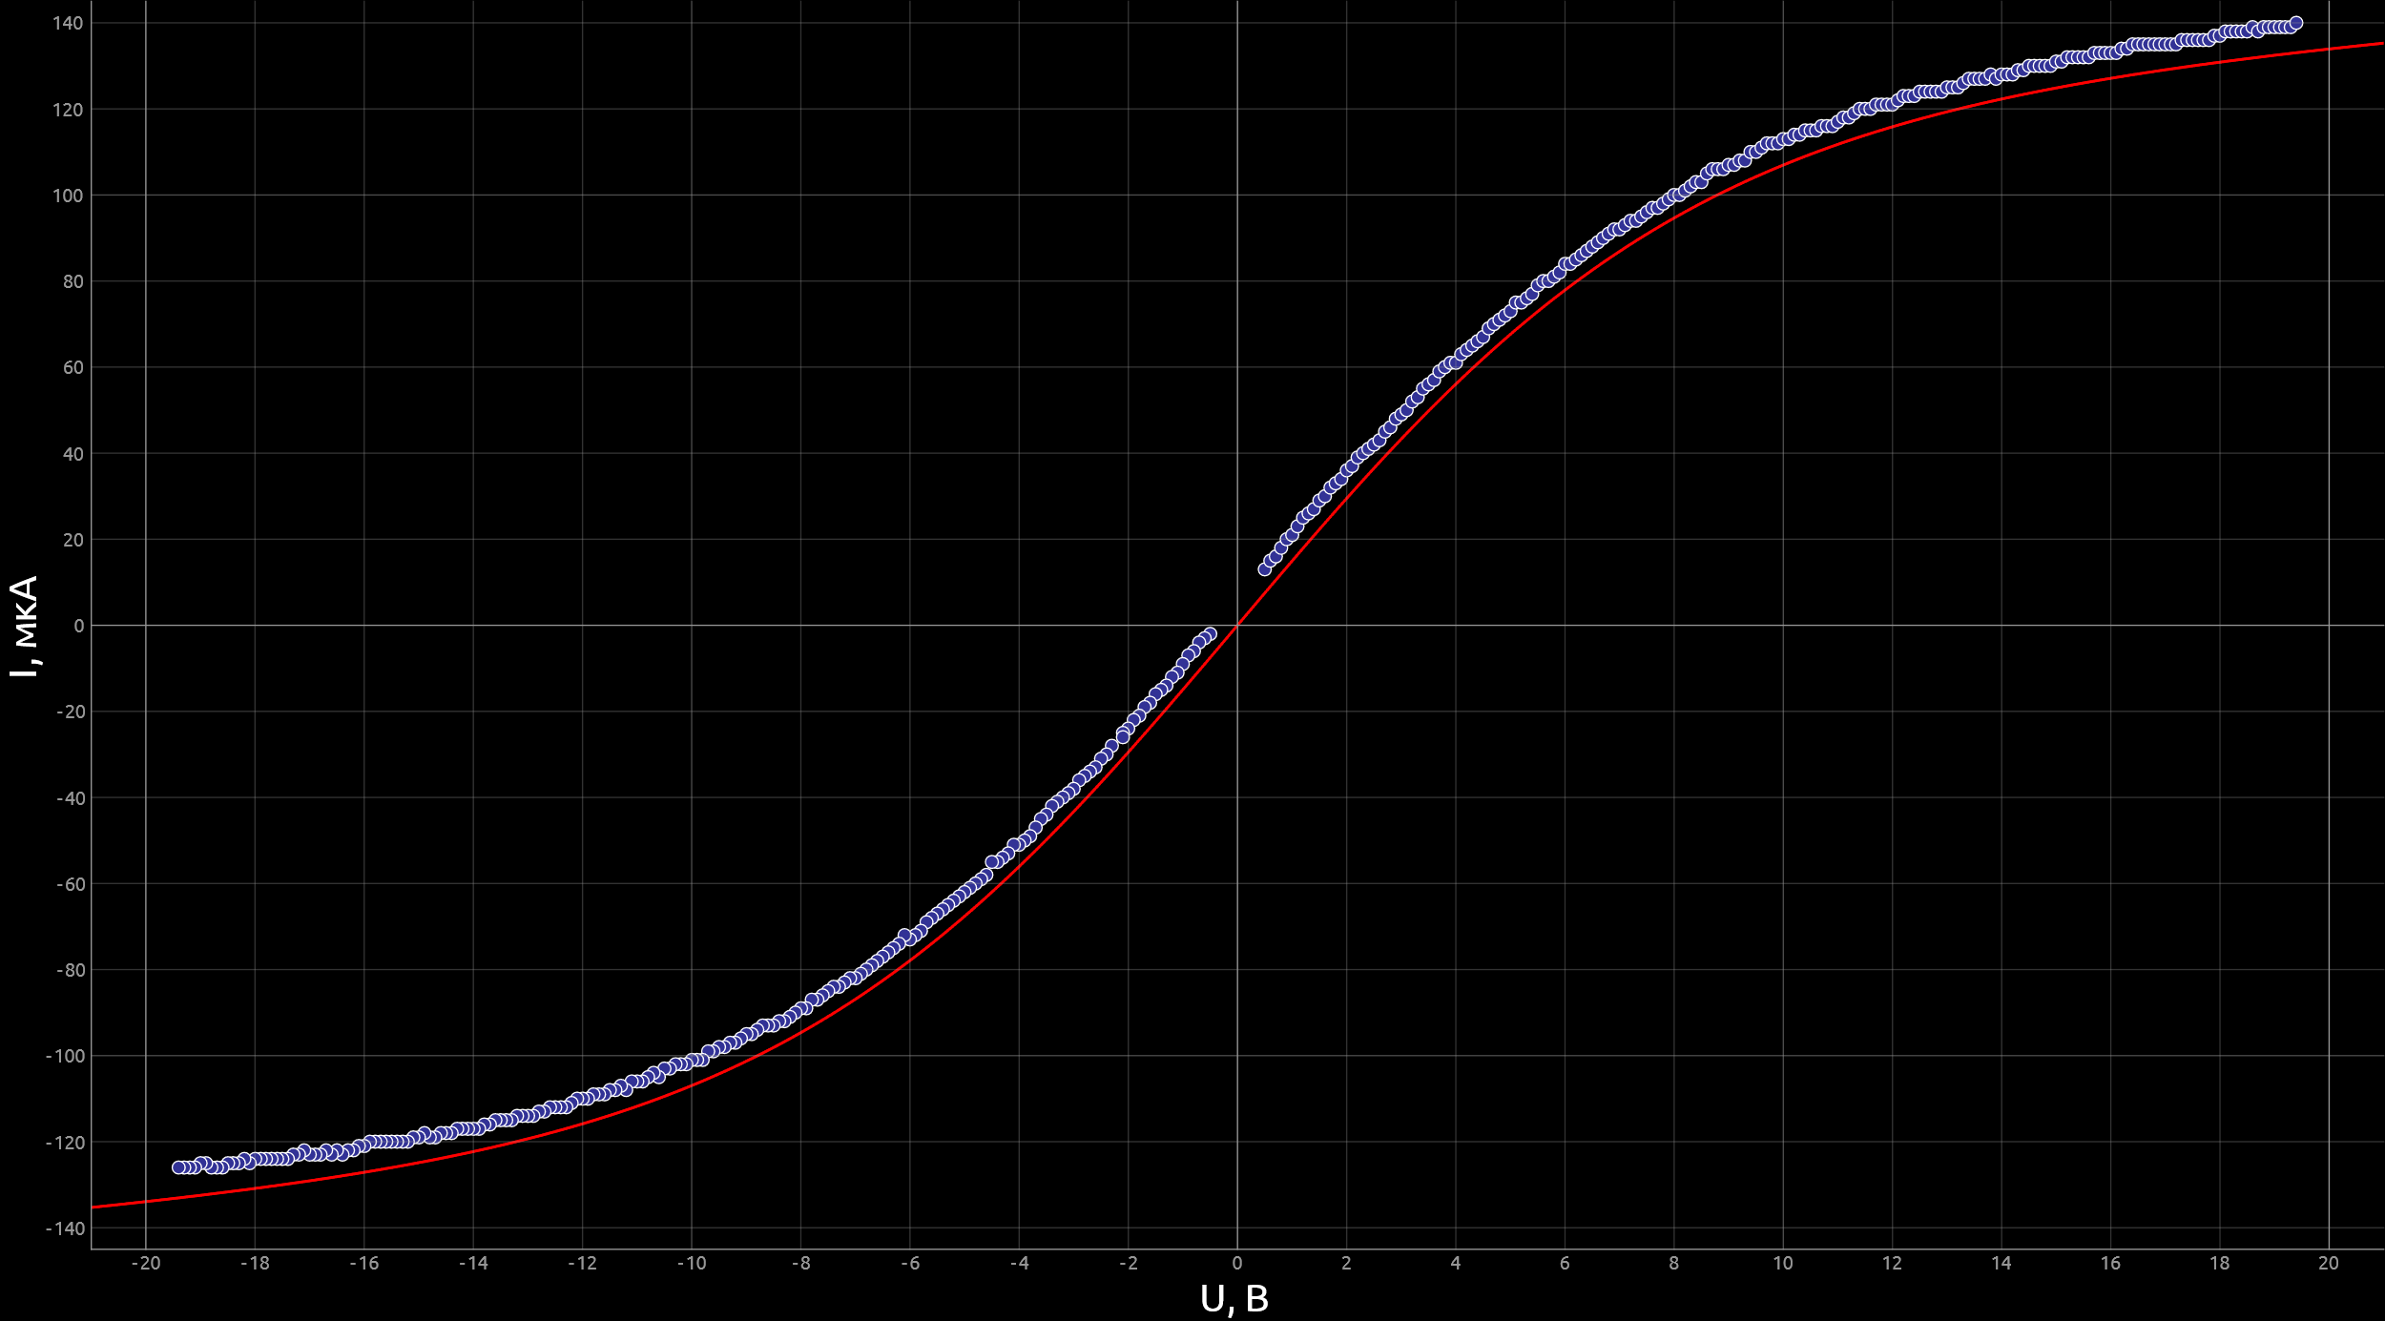
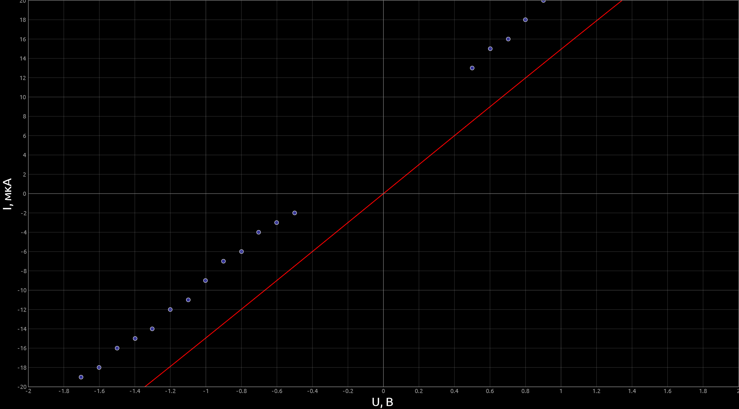
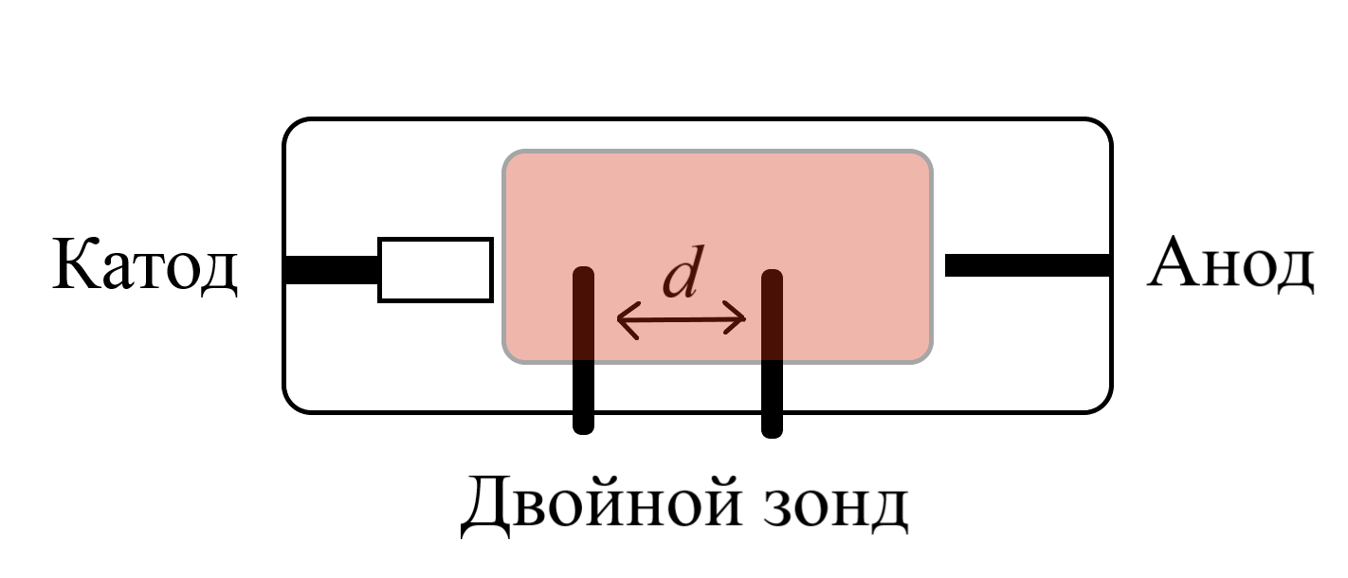
Несовпадение кривой

Slide 8
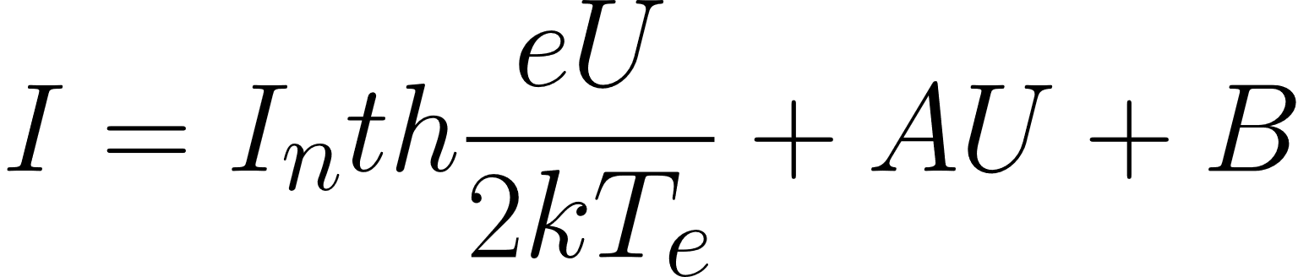
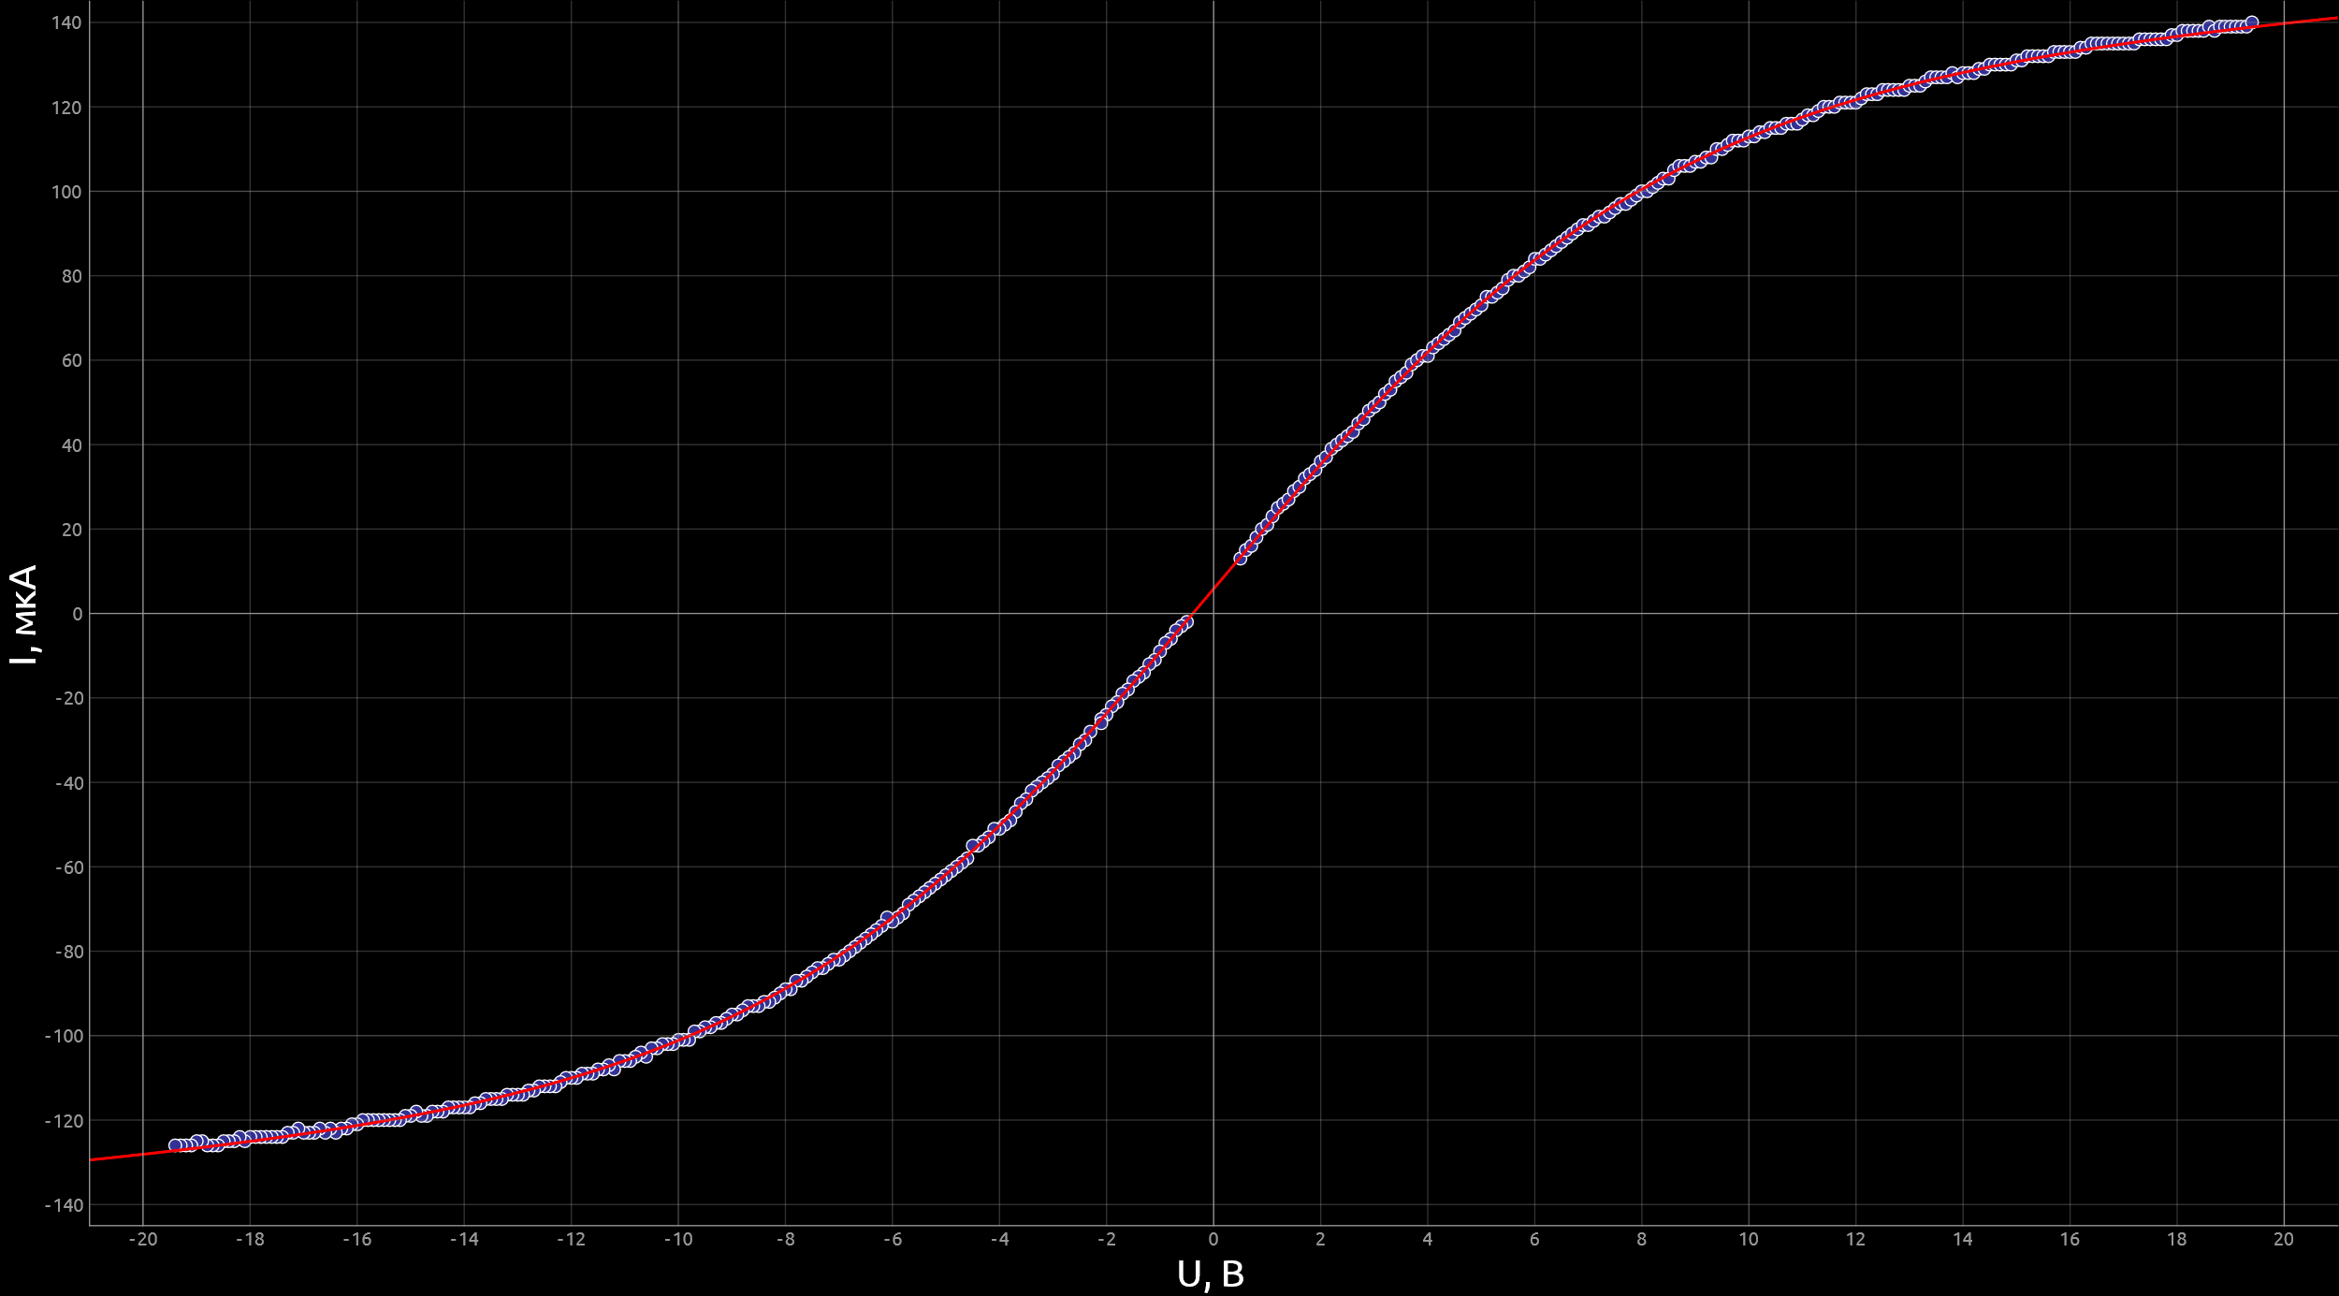
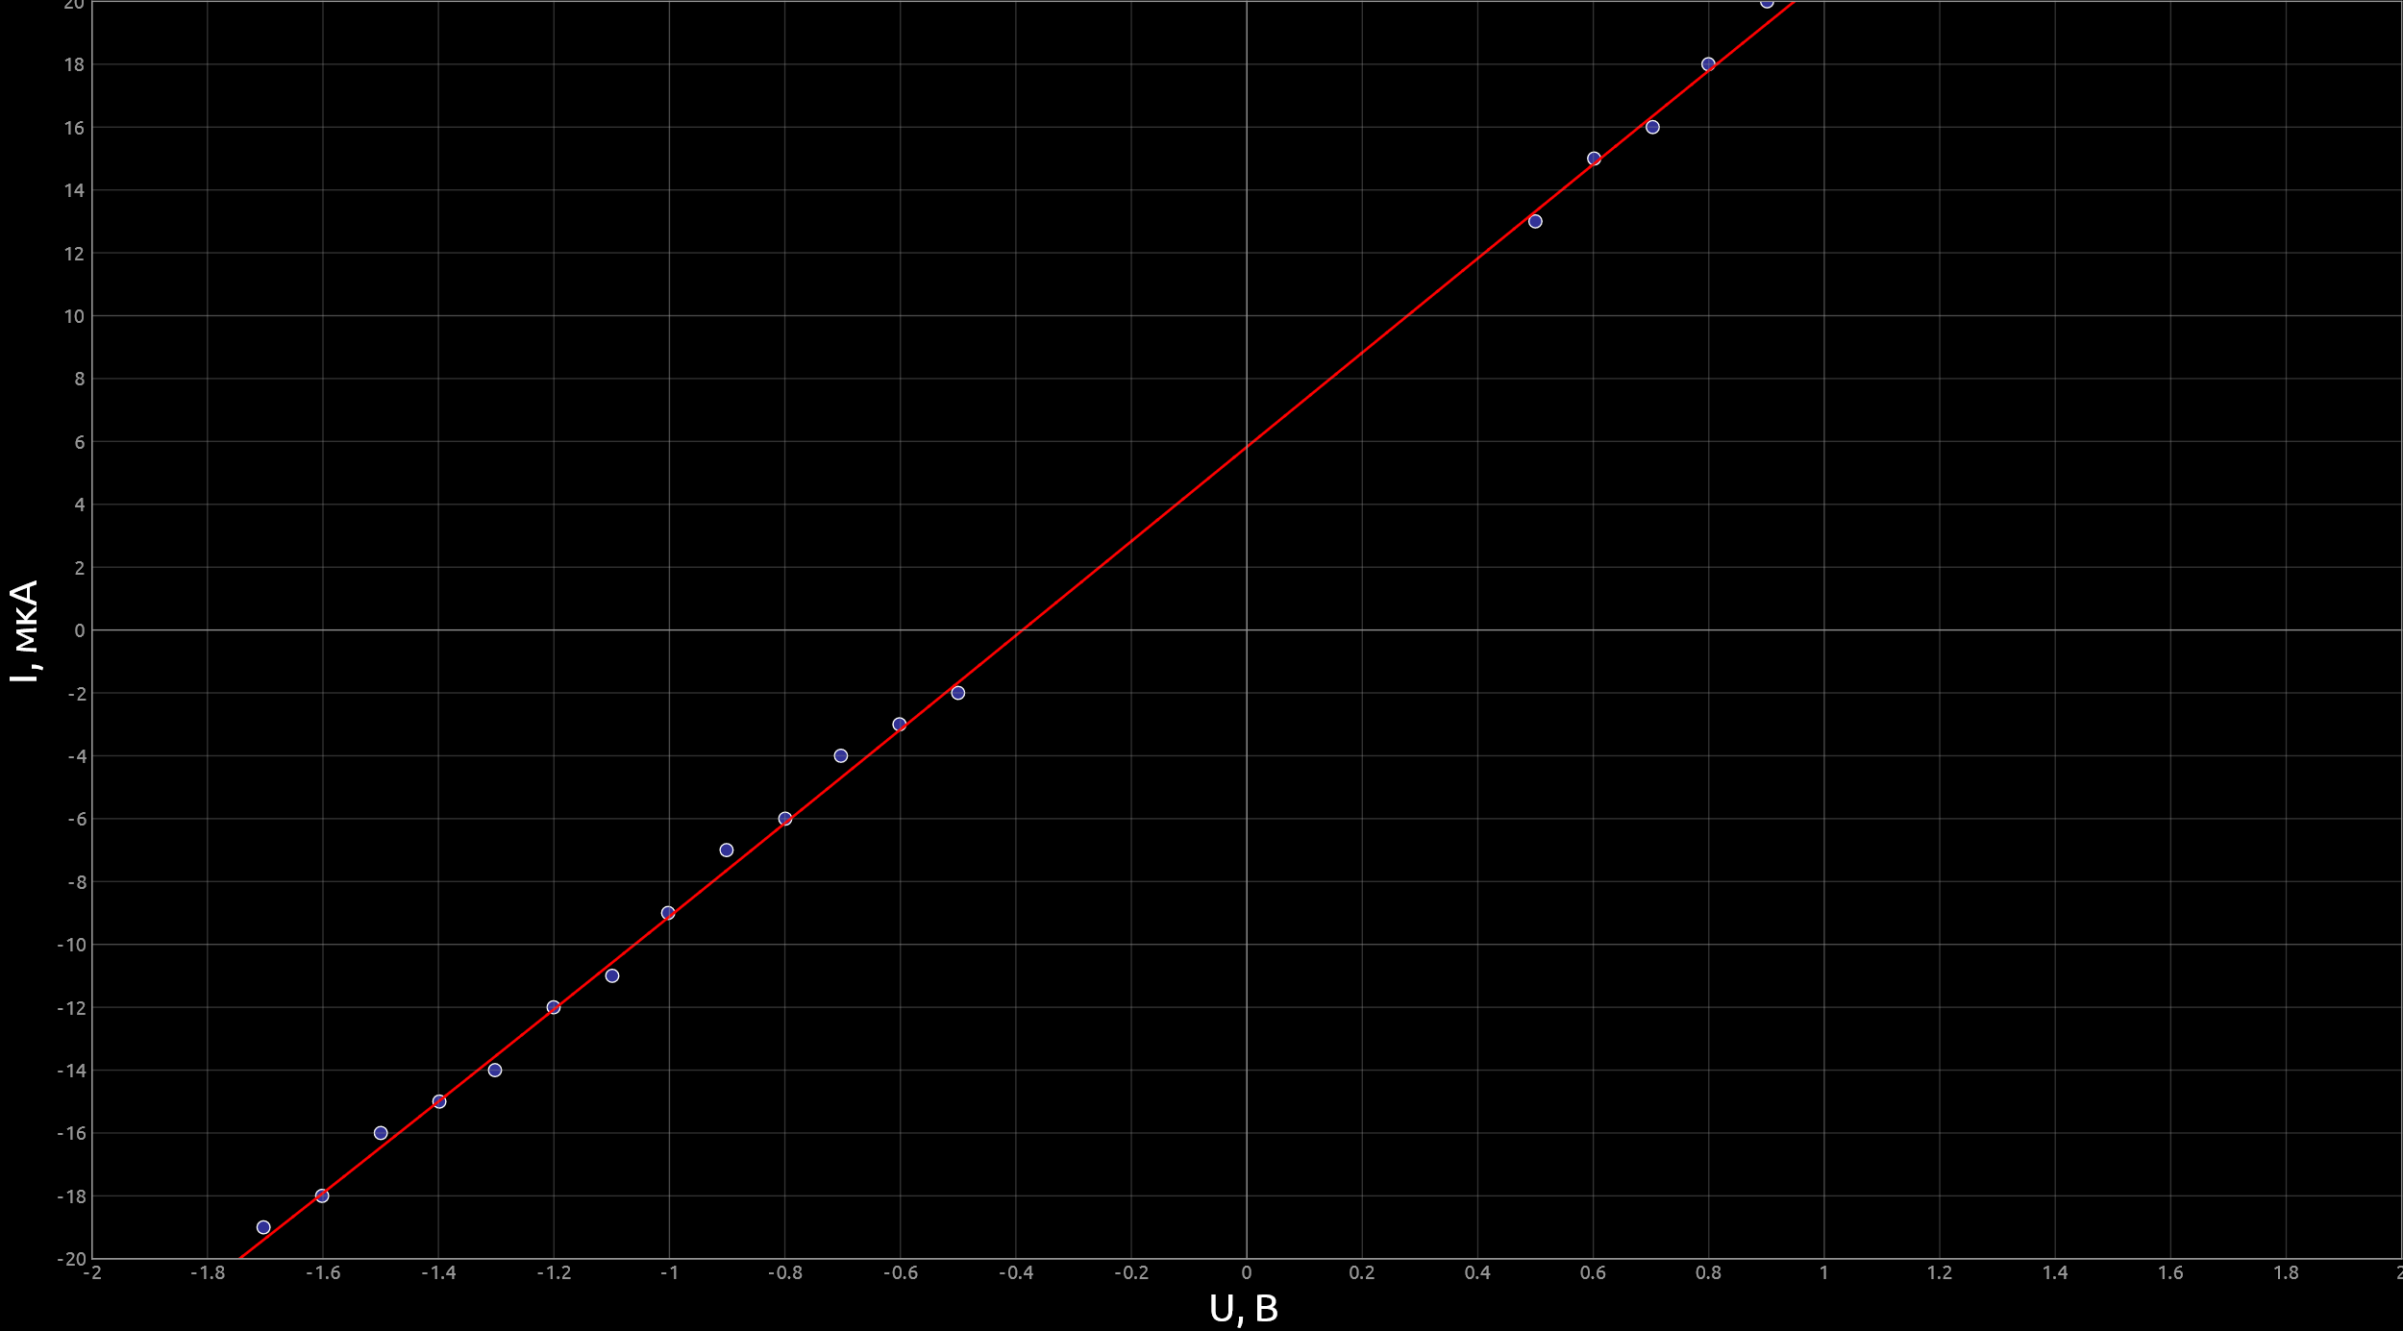
Изменённое уравнение

Slide 9
Сравнение точности определения полученных значений
До
После
Ток, мА | Температура плазмы, К | Ток насыщения, мкА
5 мА | 55000 ± 4000 | 80 ± 10
3 мА | 40000 ± 5000 | 50 ± 10
1,5 мА | 45000 ± 6000 | 20 ± 10
Ток, мА | Температура плазмы, К | Ток насыщения, мкА
5 мА (380 точек) | 48200 ± 200 | 116 ± 1
3 мА (180 точек) | 48000 ± 700 | 87 ± 1
1,5 мА (90 точек) | 44000 ± 1300 | 35 ± 1

Slide 10
Результаты
В результате работы над проектом:
На порядок увеличилась точность получаемых значений температуры плазмы
сократилось время затрачиваемое на выполнение работы с 2 часов до 40 минут

Slide 11
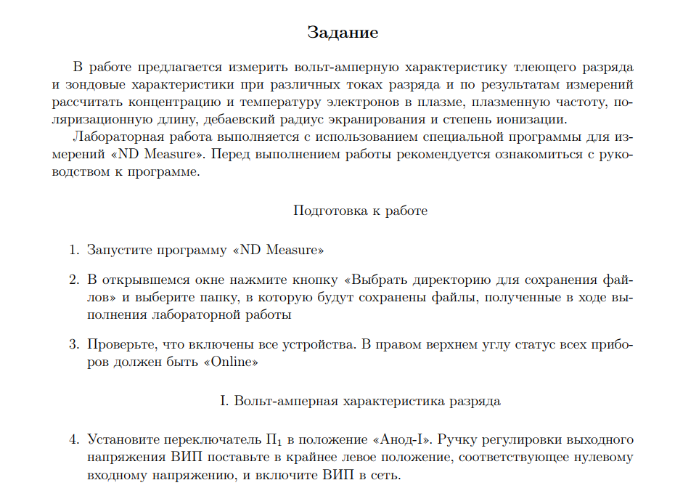
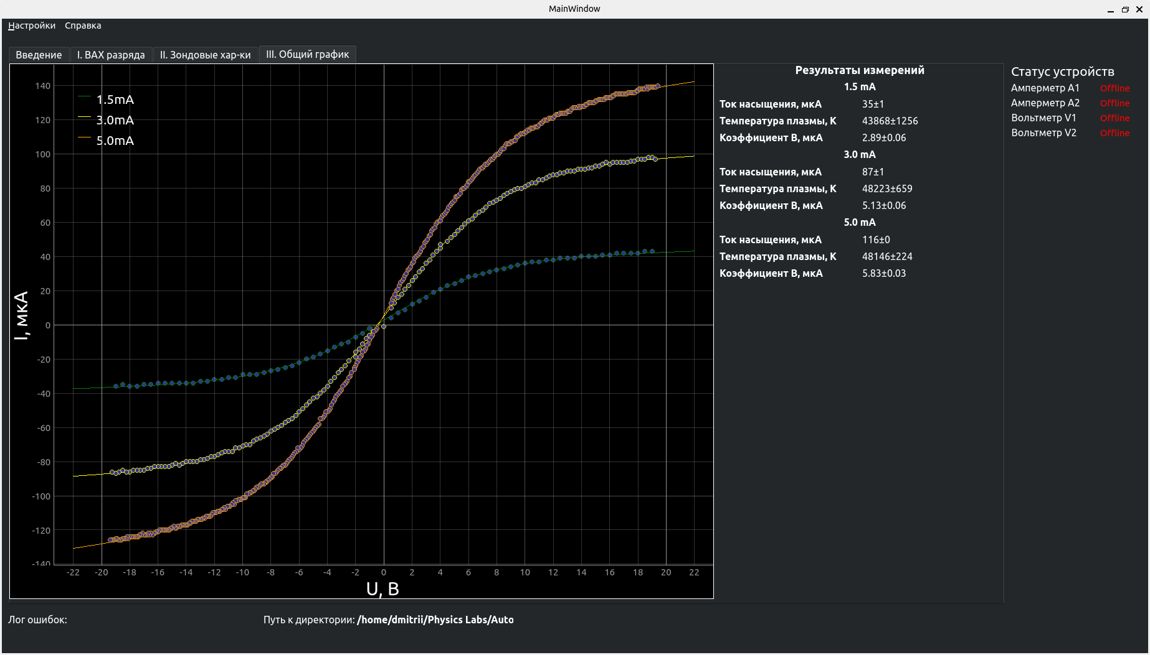
Программа, методическое описание

Slide 12
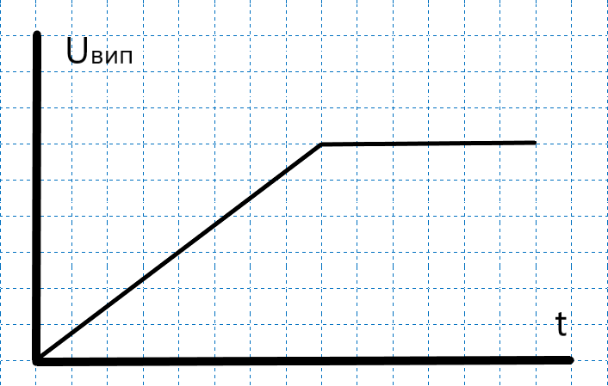
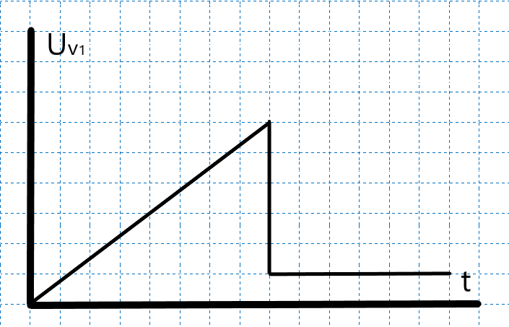
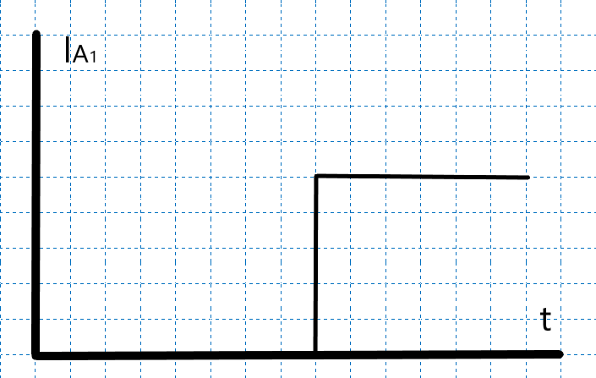
Дальнейшее совершенствование

Slide 13
Спасибо за внимание!

Slide 14
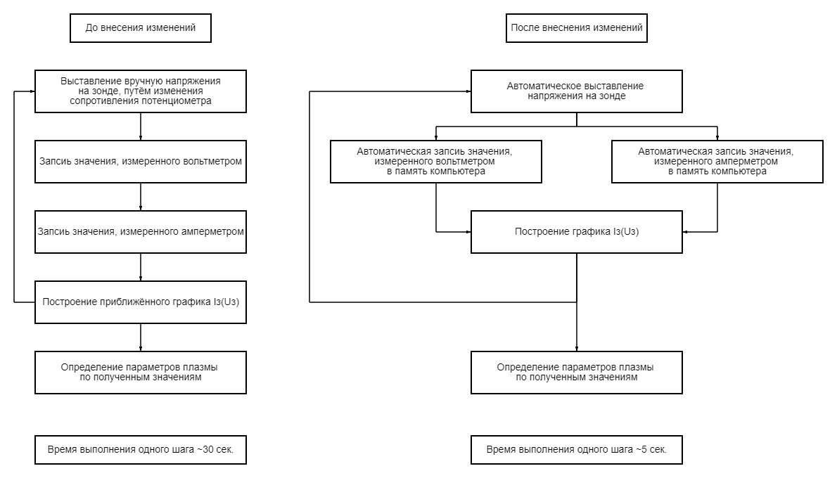
Изменения в схеме выполнения работы

Slide 15
Сравнение результатов до и после изменения уравнения
Ток плазмы, мА | Температура плазмы, К | Ток насыщения, мкА
5 мА (380 точек) | 48000 ± 2500 | 120 ± 5
3 мА (180 точек) | 48000 ± 4500 | 90 ± 10
1,5 мА (90 точек) | 44000 ± 7000 | 30 ± 15
Ток, мА | Температура плазмы, К | Ток насыщения, мкА
5 мА (380 точек) | 48200 ± 200 | 116 ± 1
3 мА (180 точек) | 48000 ± 700 | 87 ± 1
1,5 мА (90 точек) | 44000 ± 1300 | 35 ± 1

Slide 16
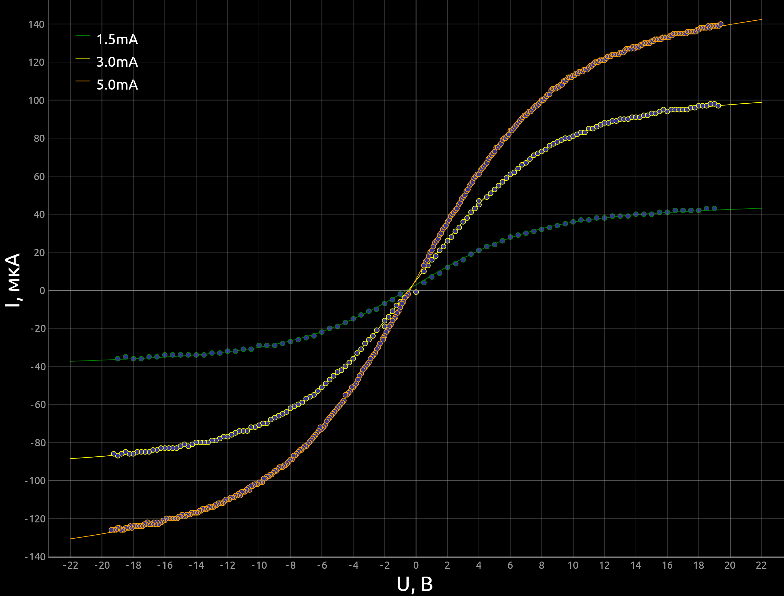

Slide 19
